Slide 1




Mode opératoire : Résiliation des contrats au 30/09
Célia MEYNIER – Août 2016

Slide 2
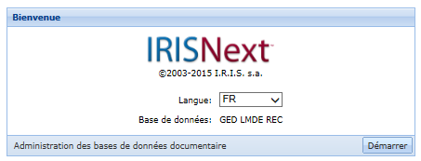
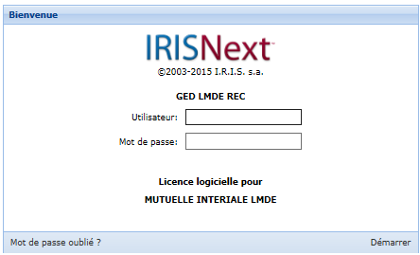
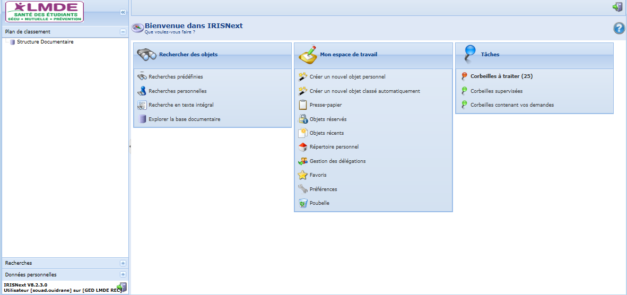

Connexion à la GED
Connexion sur IRIS Next
❶
❷
❸
Commentaires :
❶ : Cliquer sur « Démarrer »
❷ : Renseigner votre Utilisateur et votre Mot de passe.
❸ : Arriver sur la page d’accueil (qui diffère selon le profil de l’utilisateur)

Slide 3
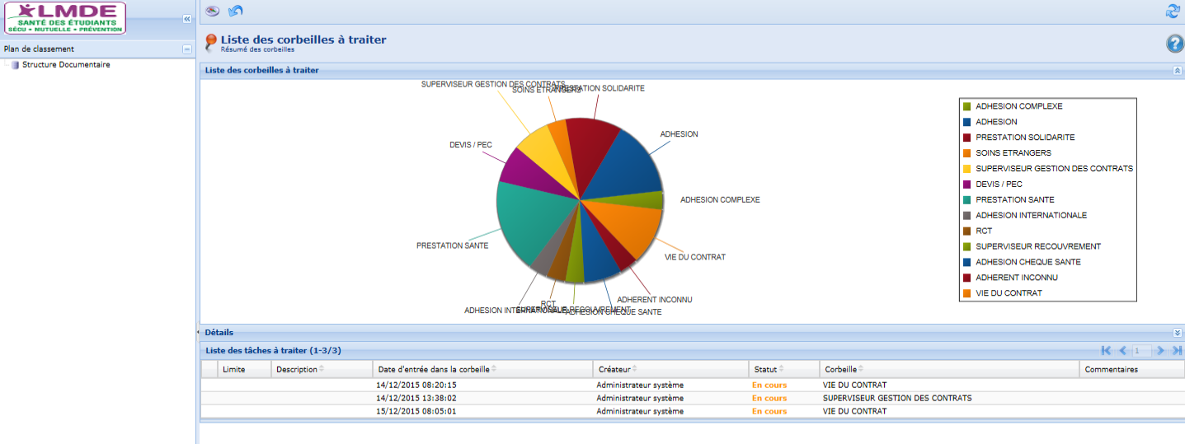
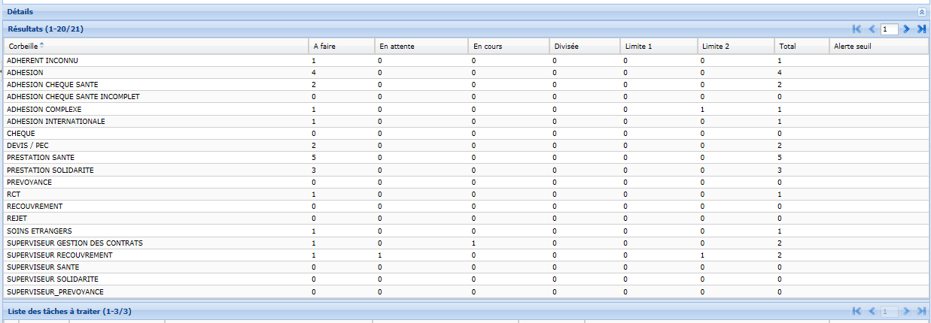
Accès aux corbeilles et aux tâches
Cas n°1 : Accès aux corbeilles
❶
❹
❷
❸
❼

Slide 4
Accès aux corbeilles et aux tâches
Commentaires :
❶ : Cliquer sur « Corbeilles à traiter » pour accéder aux corbeilles d’arrivées
❷ : Liste des corbeilles sous forme de camembert où chaque portion correspond à une corbeille et dont la surface est proportionnelle aux nombres de plis contenus dans la corbeille. Ce camembert n’affiche que les corbeilles contenant des plis à traiter. Les corbeilles vides ne s’affichent pas
❸ : Liste de mes tâches à traiter
❹ : Bouton de navigation :
Cliquer sur pour retourner à l’écran d’accueil
Cliquer sur pour revenir à l’écran précédent
❺ : Cliquer sur pour dérouler le détail des corbeilles. Dans cette liste s’affichent l’ensemble des corbeilles accessibles à votre profil, également celles qui ne contiennent aucune tâche.
❼ : Masquer le détail des corbeilles

Slide 5
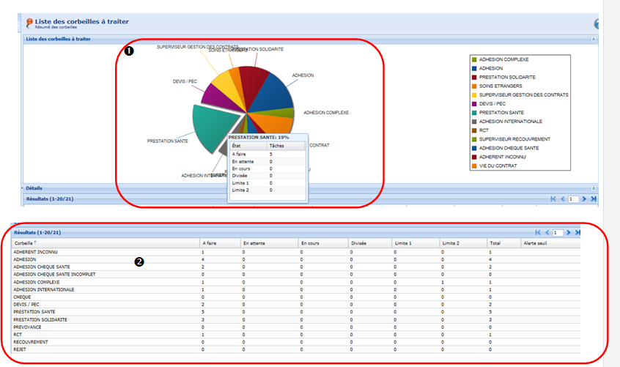
Accès aux corbeilles et aux tâches
Cas n°2 : Affichage des tâches d’une corbeille
Il faut au préalable afficher l’ensemble des corbeilles (voir cas n°1).
Accès au contenu de la corbeille
Commentaires :
❶ Cliquer sur la portion de camembert représentant la corbeille souhaitée
ou
❷ : Cliquer sur la ligne correspondante à la corbeille souhaitée

Slide 6
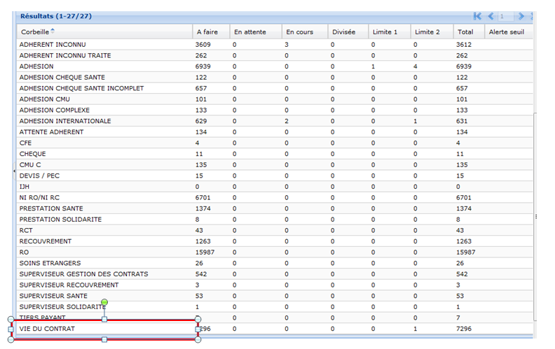
Accès aux corbeilles et aux tâches
Cas n°2 : Affichage des tâches d’une corbeille
Affichage du contenu de la corbeille:
Les radiations au 30/09 sont présentes dans la corbeille « Vie du contrat »
Cliquer sur la ligne « Vie du contrat »

Slide 7
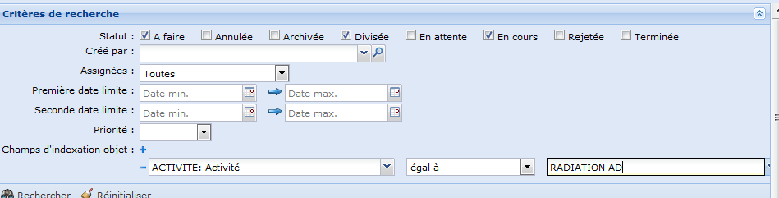
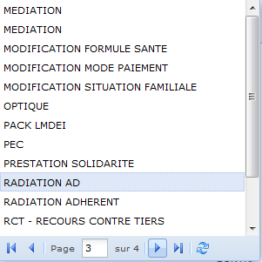
Accès aux corbeilles et aux tâches
Cas n°2 : Affichage des tâches d’une corbeille
Affichage du contenu de la corbeille (suite):
Pour retrouver les radiations il faudra filtrer comme suit :
Activité – égal à – Radiation AD (ayant droit)
Activité – égal à - Radiation adhérent
Cliquer sur « rechercher »

Slide 8
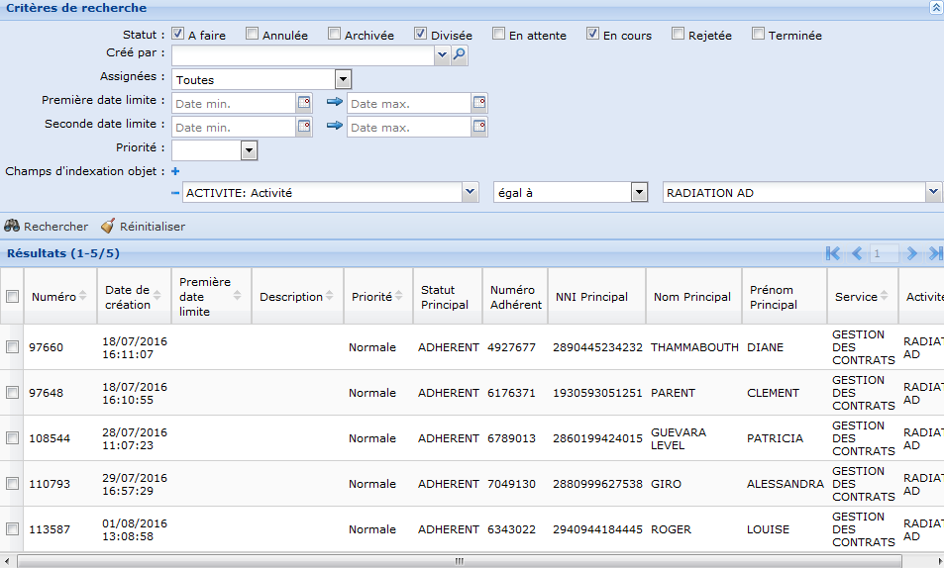
Accès aux corbeilles et aux tâches
Cas n°2 : Affichage des tâches d’une corbeille
Affichage du contenu de la corbeille (suite):
La fenêtre avec les résultats apparait
Il conviendra d’ouvrir chaque tâche (en cliquant sur chaque ligne) , de la traiter , de la terminer ou transférer et de prendre la suivante.

Slide 9
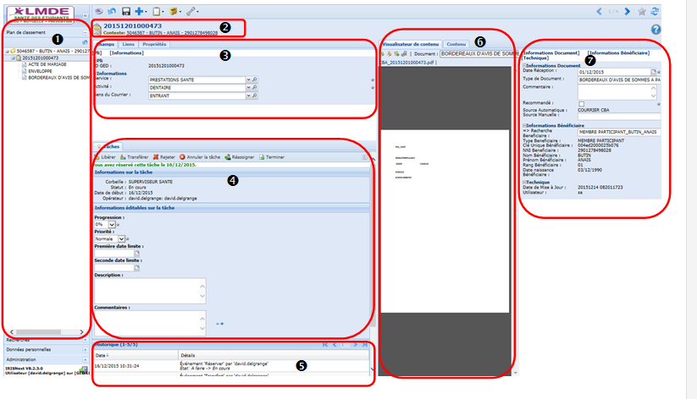
Accès aux corbeilles et aux tâches
Cas n°2 : Affichage des tâches d’une corbeille
Affichage de la tâche
La fenêtre suivante apparait

Slide 10



Accès aux corbeilles et aux tâches
Cas n°2 : Affichage des tâches d’une corbeille
Affichage de la tâche (suite)
Commentaires :
❶ Plan de classement. Regroupe les courriers de l’adhérent dans un dossier qui correspond à un pli. L’ensemble des plis de l’adhérent sont regroupés dans le dossier au nom et numéro de l’adhérent.
❷ : Numéro du pli. Contient également le nom, le numéro de l’adhérent et son NNI.
❸ : Information concernant le pli : numéro du pli, service, activité et sens du courrier (entrant = envoyé par l’adhérent, sortant = envoyé par la LMDE)
❹ : Information et action sur la tâche :
: Permet de libérer une tâche assignée
: Permet le transfert de la tâche vers une autre corbeille (voir le workflow des transferts des tâches en annexe)
: Permet de réassigner la tâche à un autre opérateur
: Permet de terminer et de clôturer la tâche

Slide 11

Accès aux corbeilles et aux tâches
Cas n°2 : Affichage des tâches d’une corbeille
Affichage de la tâche (suite)
Commentaires :
❺ : Historique de la tâche
❻ : Visualisateur du contenu du pli/ Permet d’afficher à l’écran les documents. La liste déroulante permet de naviguer d’un document à l’autre dans le même pli.
❼ : Informations sur le document et le bénéficiaire
❽ : Menu d’action sur la tâche
Cliquer sur pour retourner à l’écran d’accueil
Cliquer sur pour revenir à l’écran précédent
Cliquer sur pour enregistrer les actions effectuées sur la tâche
❾ : Menu de navigation entre les tâches :
Cliquer sur pour passer à la tâche suivante.
Cliquer sur pour revenir à la tâche précédente.

Slide 12
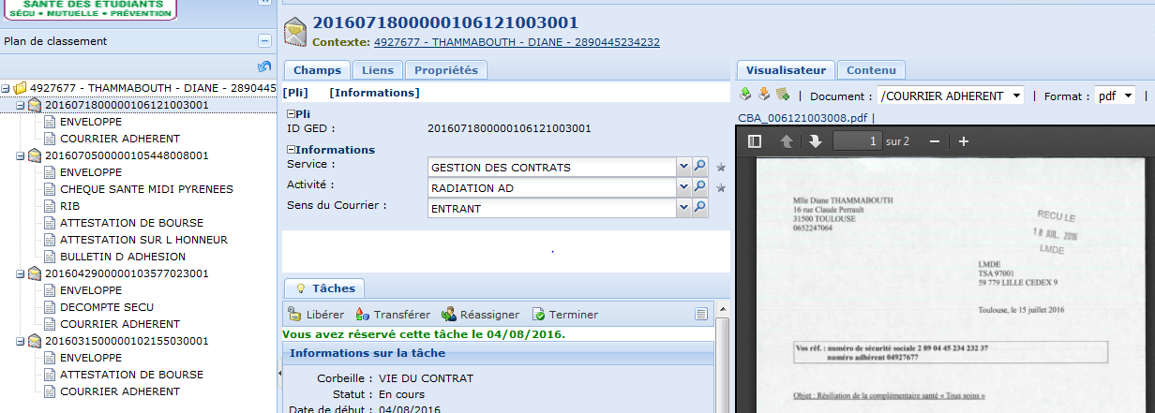

Accès aux corbeilles et aux tâches
Cas n°2 : Affichage des tâches d’une corbeille
Affichage de la tâche
Pour agrandir le document il convient de double cliquer sur « Visualisateur »
Vous ne devez prendre en compte que les demandes de résiliations à l’échéance soit le 30/09
Si vous avez les documents suivants : Attestation mutuelle obligatoire/CMU/Information de départ à l’étranger.
Il conviendra de ne pas les traiter ; de mettre en commentaire « Radiation autre » et de libérer la tâche.

Slide 13
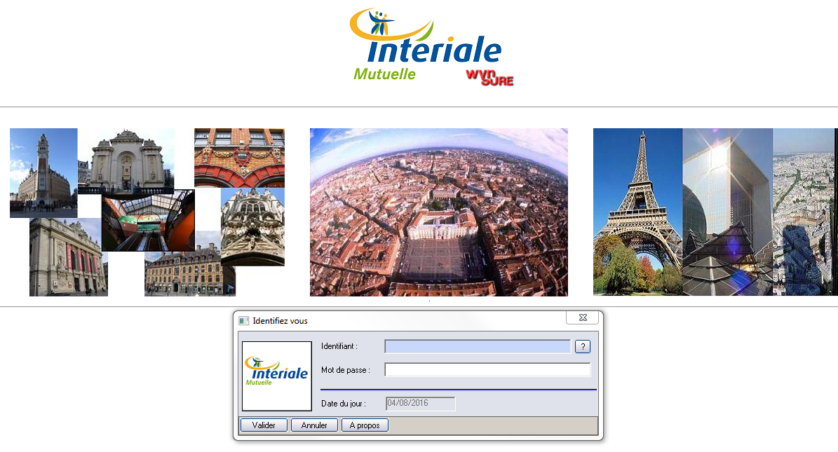
Wynsure
Saisie de la radiation dans Wynsure
ATTENTION, avant de procéder à la résiliation :
Il faut s’assurer du règlement total de la cotisation,
En cas d’impayé (slide 17-18) , vous effectuerez la radiation et la tâche devra être transférée dans la corbeille « Recouvrement » (Slide 26-27)
Connexion Wynsure
Renseigner votre identifiant et mot de passe

Slide 14
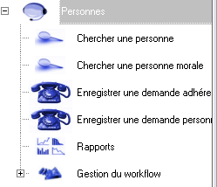
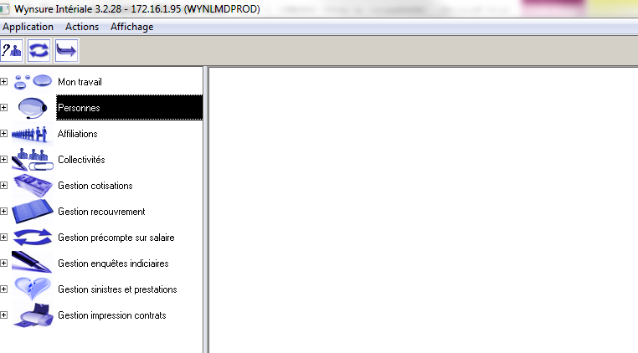
Wynsure
Saisie de la radiation dans Wynsure
Cliquer sur Personne puis cliquer sur Chercher une personne

Slide 15
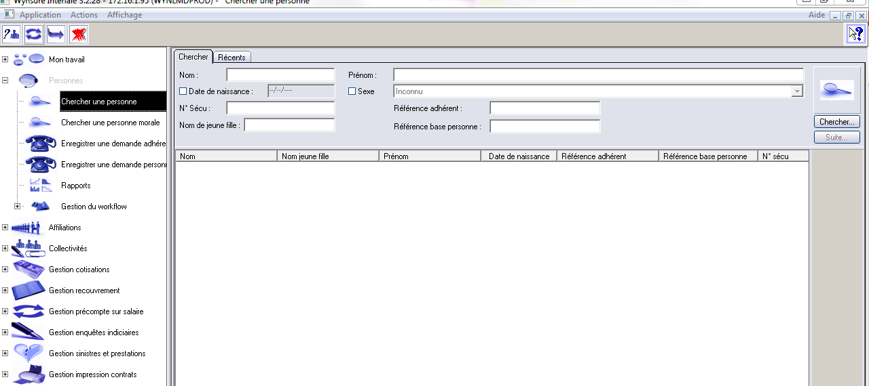
Wynsure
Saisie de la radiation dans Wynsure
La fenêtre suivante apparait
Saisir le numéro d’adhérent ou le nom et prénom de la personne puis faire
« chercher »

Slide 16
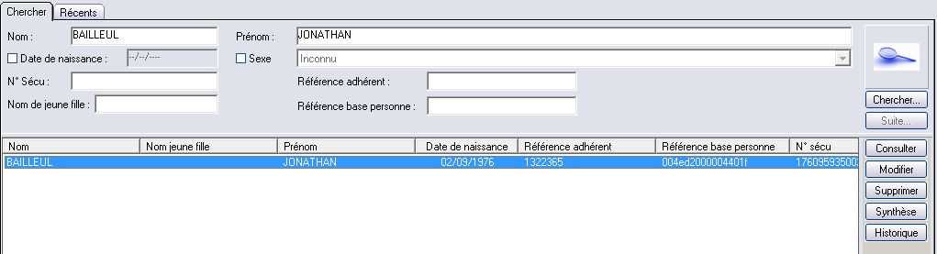
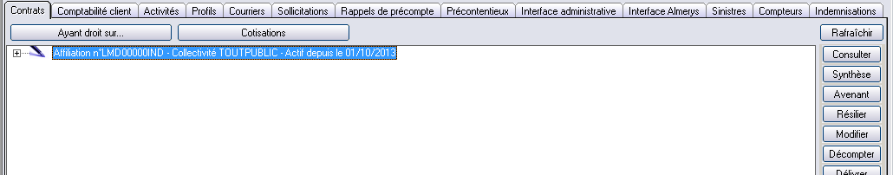
Wynsure
Saisie de la radiation dans Wynsure
Cliquer deux fois sur l’adhérent
Sélectionner l’affiliation, puis sur « avenant »
Si présence d’un ayant droit, il conviendra de procéder également à la résiliation du contrat.

Slide 17
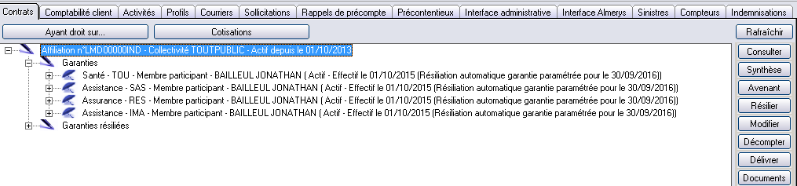
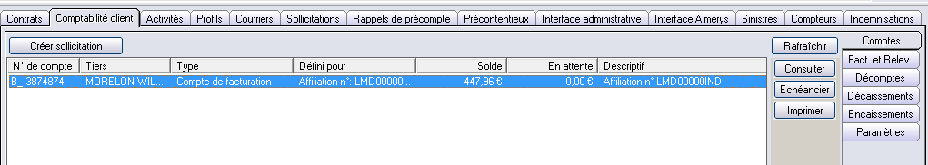
Wynsure
Saisie de la radiation dans Wynsure
Attention : positionner la date identique à celle de la garantie initiale
Focus : Pour visualiser les impayés :
Aller dans l’onglet « Comptabilité client »; sélectionner la ligne de facturation et faire « consulter »

Slide 18
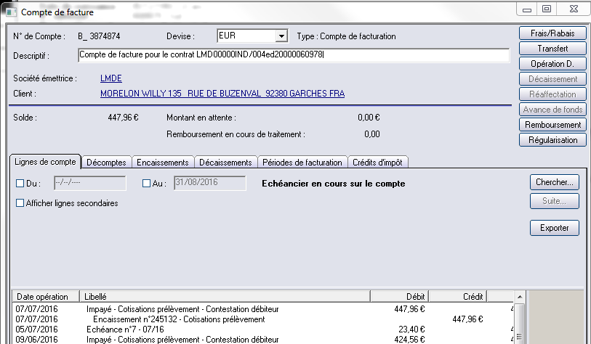
Wynsure
Saisie de la radiation dans Wynsure
La fenêtre « compte de facture » apparait avec l’information de l’impayé

Slide 19
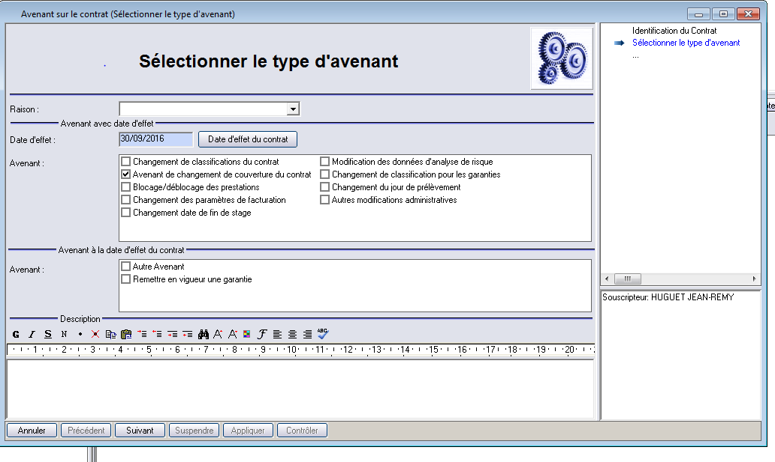
Wynsure
Saisie de la radiation dans Wynsure
Une fois que vous avez cliqué sur avenant , bien positionner la date identique à celle de la garantie initiale et sélectionner « Avenant de changement de couverture du contrat »

Slide 20
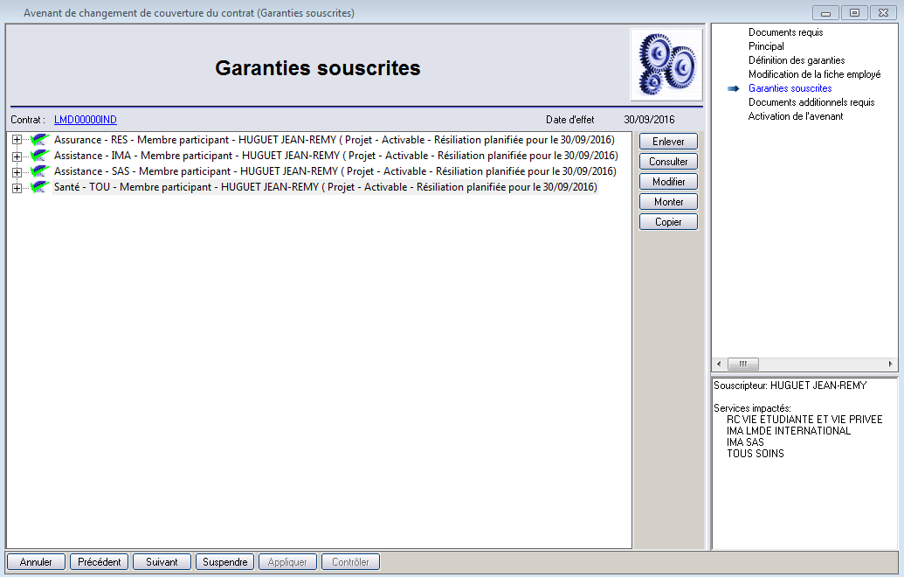
Wynsure
Saisie de la radiation dans Wynsure
Cliquer sur suivant jusqu’à arriver sur l’écran « Garantie souscrite »
Sélectionner la garantie principale Santé: Dans l’exemple la « TOU » et cliquer sur « modifier »

Slide 21
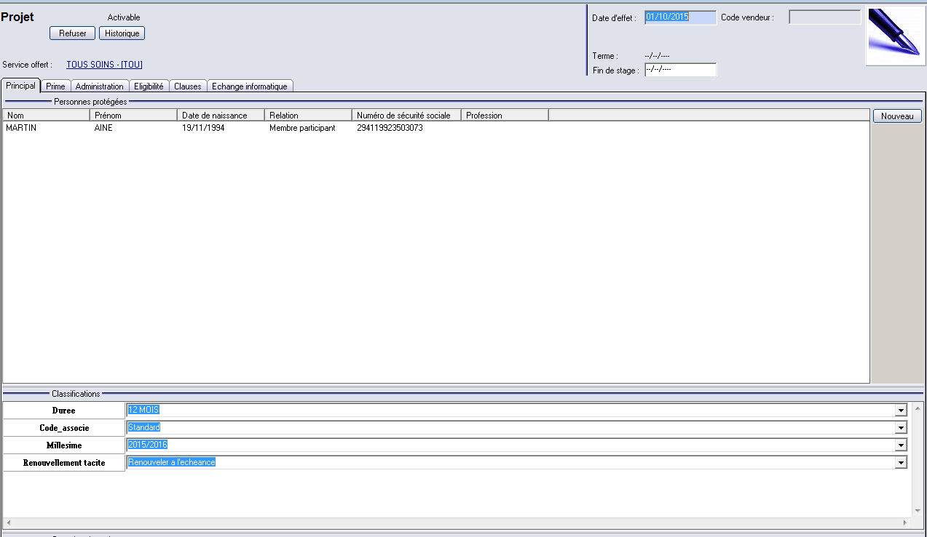
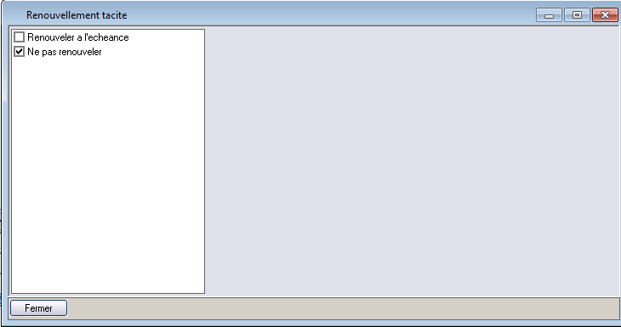
Wynsure
Saisie de la radiation dans Wynsure
Dans le pavé classification : Double cliquer sur « Renouvellement tacite »
Le pavé suivant apparait
Sélectionner « Ne pas renouveler »
Puis « Valider » et faire suivant jusqu’au bout

Slide 22
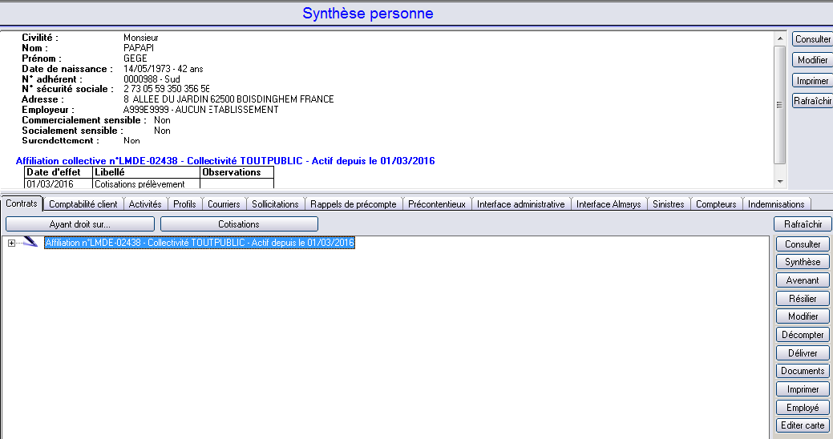
Wynsure
Editique (Courrier certificat de radiation)
Rechercher votre adhérent.
Dans la synthèse personne, sélectionner l’onglet « contrat », sélectionner la ligne de l’affiliation concernée (si plusieurs), puis cliquer sur le bouton « imprimer »

Slide 23
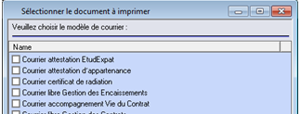
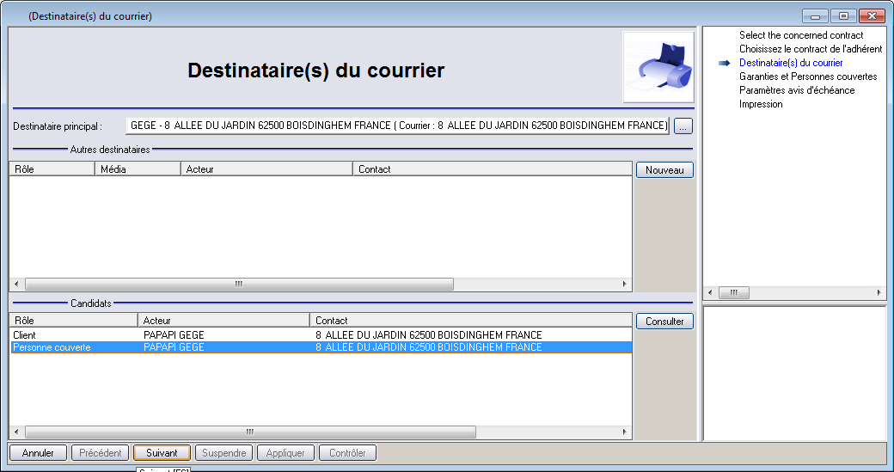
Wynsure
Editique (Courrier certificat de radiation)
Pour le courrier certificat de radiation
Sélectionner « Courrier certificat de radiation » puis « Valider »
La fenêtre destinataire du courrier s’ouvre, vérifier la sélection de l’adhérent puis « cliquer » sur « suivant » :

Slide 24
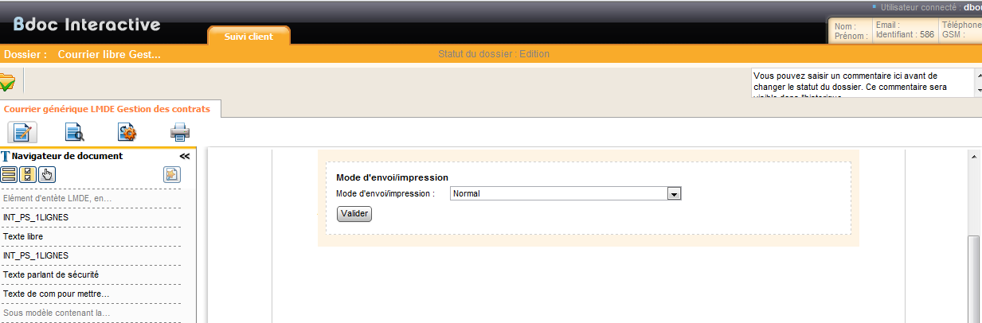
Wynsure
Editique (Courrier certificat de radiation)
Pour le courrier certificat de radiation (suite)
Bdoc s’ouvre et propose le mode d’envoi/impression, « cliquer » sur « valider » :
Le courrier s’affiche, avec l’icône vous pouvez afficher le courrier en plein écran.
Vous pouvez revenir à l’écran précédent par l’icône
Si le courrier est correct, il convient de le valider par l’icône

Slide 25
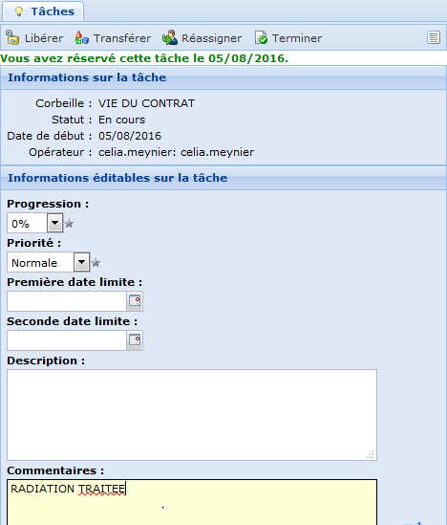
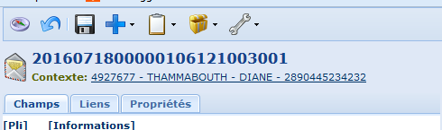
GED (Iris Next)
Fin de tâche
Une fois que le certificat de radiation est généré, il conviendra de retourner sur la GED afin de mettre comme commentaire : « Radiation traitée » .
Ne pas oublier d’enregistrer systématiquement le commentaire .
Puis sélectionner « Terminer »

Slide 26
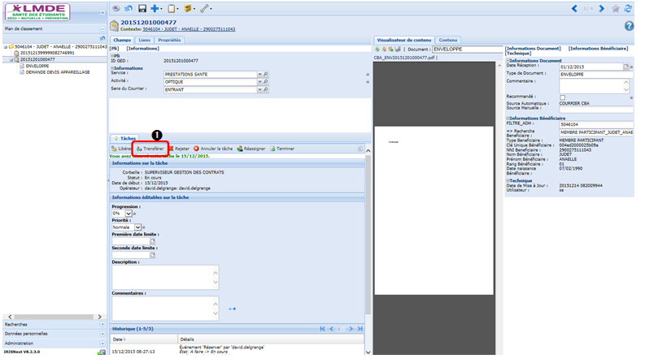
GED (Iris Next)
Pour transférer la tâche
❶ Pour accéder à la fonction transfert, cliquer sur le lien dans l’onglet « Tâches »

Slide 27
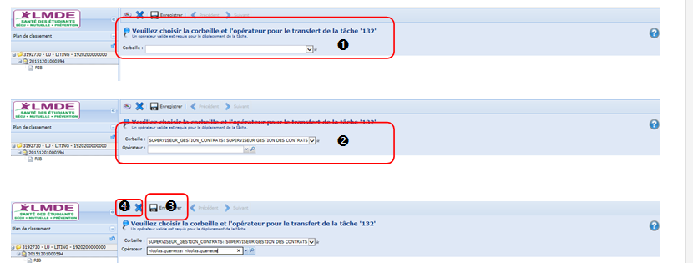


GED (Iris Next)
Pour transférer la tâche
Ecran transfert
Commentaires :
❶ : Sélectionner la corbeille de redirection dans le menu déroulant : - Recouvrement
❷ : (Facultatif) Sélectionner un opérateur dans le menu déroulant.
❸ : Cliquer sur pour valider et enregistrer le transfert
❹ : Cliquer sur pour annuler le transfert

Slide 28
Ce document est propriété d’almerys, il est mis à votre disposition à des fins informatives.
almerys - Copyright 2013
Tous droits réservés
Toute utilisation de présentations dont les contenus sont élaborés par almerys doit être soumise à demande auprès de
marketing@almerys.com

Slide 29


merci
Document de formation réalisé par Béatrice TULOUP
Contact - marketing@almerys.com - commercial@almerys.com

